Slide 1


Проект:
Интерактивная информационная система для оповещения граждан с использованием базы знаний предметной области

Slide 2

Проблема

Slide 3

Актуальность
Отсутствие единого центра получения информации:
Граждане получают информацию из различных источников, в связи с этим нет единой достоверной информации

Slide 4

Решение

Slide 5

Интерактивная информационная система для оповещения граждан
Это система, разработанная для передачи информации и оповещения граждан о различных событиях.
Она использует базу знаний предметной области, чтобы предоставить актуальную и точную информацию о происходящих событиях.

Slide 6

Реализация проекта
Разработка нашего программного модуля направлена на обеспечение сохранности жизни и здоровья граждан.
Наша разработка поможет бороться с вандализмом и неправомерными действиями.

Slide 7

Итого на реализацию
8 месяцев (2 025 000 рублей)

Slide 8
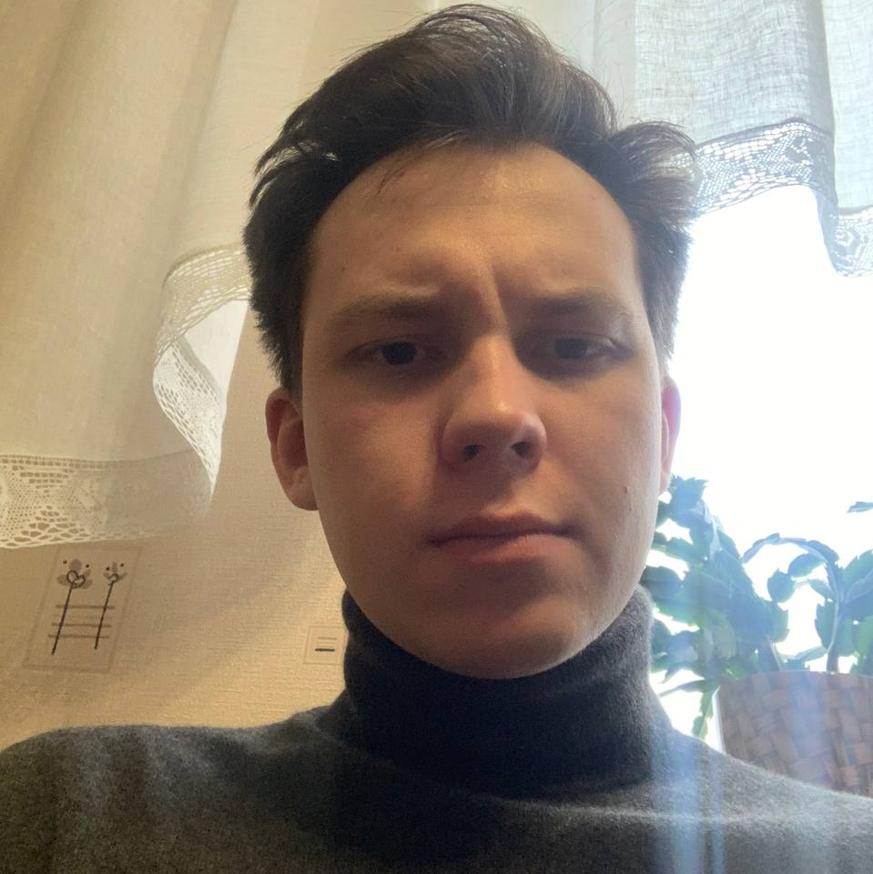
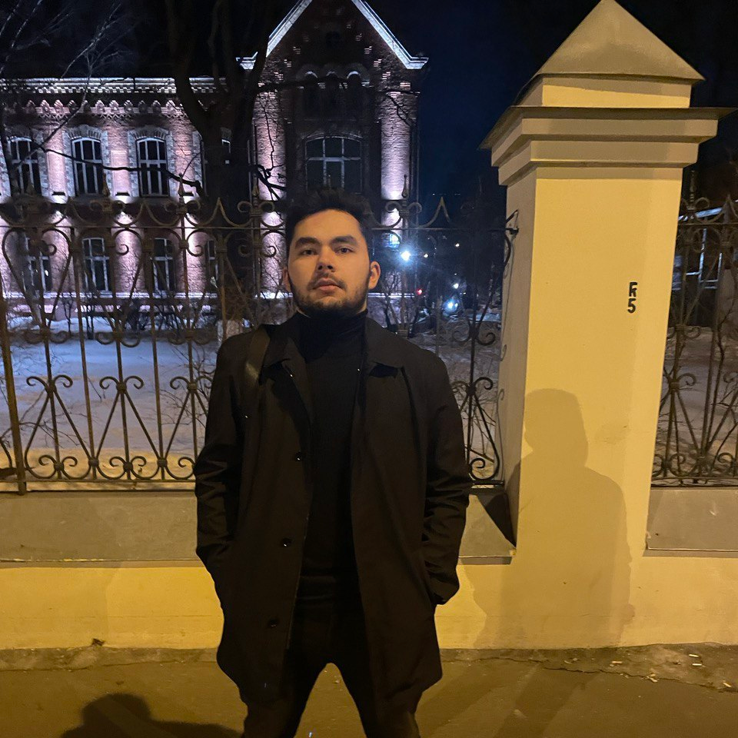
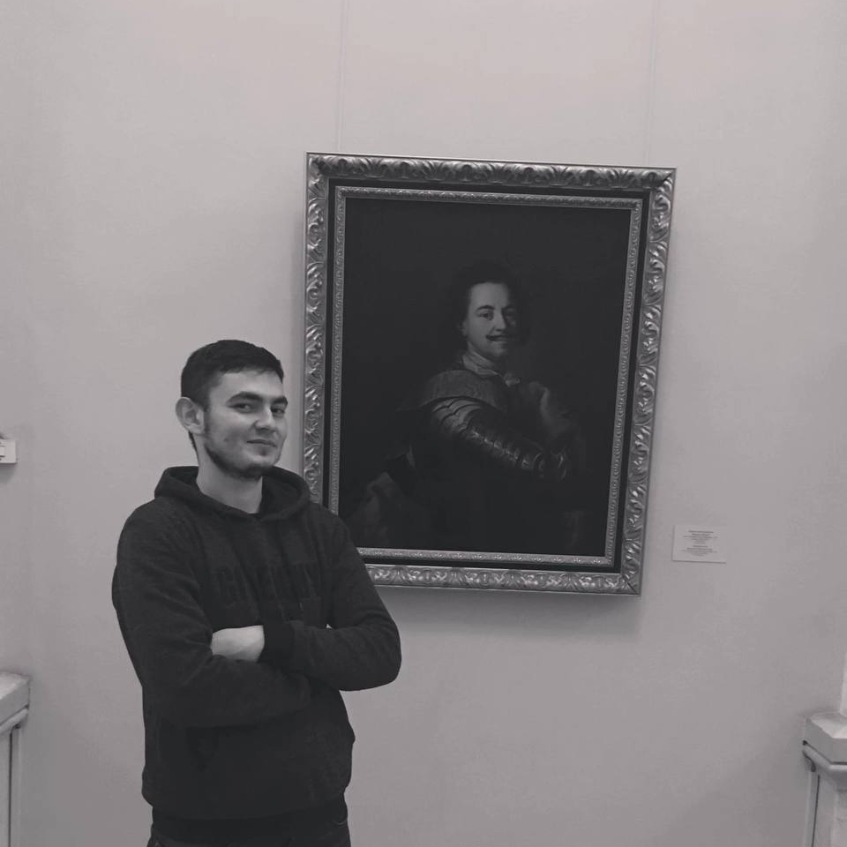
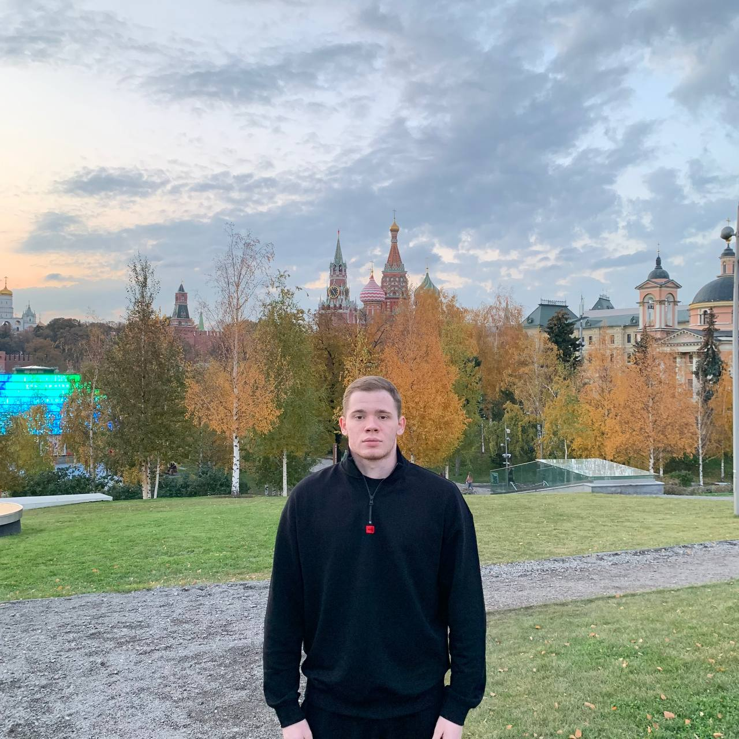
Команда
Тверитнев Данила Витальевич - Разработчик
Шамшин Никита Дмитриевич - Аналитик
Стрелков Родион Александрович - Специалист по связям с общественностью
Мериков Артем Викторович- SEO

Slide 9

СПАСИБО ЗА ВНИМАНИЕ!

